Slide 1
DIAGNOSTYKA UKŁADÓW MECHANICZNYCH
Kierunek: I ME DU
Wykład 5

Slide 2
Agenda
Przekładnie zębate.
Diagnostyka przekładni zębatych.
Analiza drgań przekładni zębatych.
Uszkodzenia przekładni zębatych.
Podsumowanie wibrodiagnostyki
Diagnostyka termiczna.
Diagnostyka olejowa.

Slide 3
Przekładnie zębate
Przekładnie są mechanizmami lub układami maszyn, które pozwalają na przenoszenie ruchu z elementu czynnego (napędowego) na bierny (napędzany)
z możliwą jednoczesną zmianą parametrów ruchu takich jak prędkość, moment, siła i kierunek.
W praktyce przekładnie zmieniają ruch obrotowy na ruch obrotowy, ruch obrotowy na liniowy lub ruch liniowy na ruch obrotowy. Przekładnie,
w odniesieniu do wykorzystywanych zjawisk fizycznych, mogą być mechaniczne, hydrauliczne oraz pneumatyczne.

Slide 4
Przekładnie zębate
Przekładnia zębata jest przekładnią mechaniczną, gdzie przeniesienie napędu bazuje na zazębiających się kołach zębatych. Biorąc pod uwagę liczbę stopni, zastosowanie znajdują przekładnie jednostopniowe, w których współpracuje jedna para kół zębatych,
a także przekładnie wielostopniowe (np. dwustopniowe, trzystopniowe itp.),
w których szeregowo pracuje więcej par kół zębatych, a przełożenie całkowite przekładni wielostopniowej stanowi iloczyn przełożeń poszczególnych stopni.

Slide 5
Diagnostyka przekładni zębatych
Do typowych uszkodzeń przekładni zębatych należą:
uszkodzenia wałów przekładni
uszkodzenia elementów łożyskujących
nieszczelności wynikające
z uszkodzeń pierścieni uszczelniających
uszkodzenia zębów
  zużycie cierne powierzchni zębów
  zmęczenie powierzchni (pitting)
  płynięcie plastyczne
  łuszczenie się powierzchni
  pęknięcia
  złamania
  zarysowania, zatarcia
  korozja
  zabarwienie, przypalenie

Slide 6
Diagnostyka przekładni zębatych
Diagnostyka przekładni zębatych bazuje na:
monitorowaniu oraz analizie sygnałów drganiowych (diagnostyka wibracyjna),
pomiarze temperatury (diagnostyka termiczna),
analizie produktów, które powstały
w wyniku uszkodzeń (diagnostyka olejowa).

Slide 7
Diagnostyka przekładni zębatych
Kluczowym parametrem, z punktu widzenia wibracyjnej diagnostyki przekładni zębatej, jest maksymalna prędkość na wale napędzającym oraz przełożenie przekładni. Od nich zależą częstotliwości charakterystyczne dla pracy przekładni.
Układ pomiarowy musi być zdolny do zarejestrowania drgań z tymi częstotliwościami.
częstotliwości drgań charakterystyczne
dla pracującej przekładni zębatej
½f_{s}

Slide 8
Diagnostyka przekładni zębatych
Przed rozpoczęciem czynności związanych z diagnostyką przekładni zębatej należy zebrać możliwie jak najwięcej informacji na jej temat. Warto więc zadbać o informacje na temat:
schematu kinematycznego napędu
z przekładnią,
ilości zębów poszczególnych stopni przekładni,
typów łożysk wałów przekładni,
typów zastosowanych sprzęgieł przyłączeniowych,
prędkości obrotowej wejścia lub wyjścia przekładni.

Slide 9
Analiza drgań przekładni zębatych
Jeśli chodzi o częstotliwości wymuszenia w jednostopniowych przekładniach zębatych, w grę wchodzą trzy kluczowe częstotliwości:
częstotliwość obrotów wału wejściowego f₁,
częstotliwość zazębienia (GM – gear mesh), czyli liczba zębów (z₁) pomnożona przez częstotliwość obrotów wału f_{we}
GM = z₁ x f₁
częstotliwość obrotów wału wyjściowego f₂
f₂ = ( z₁ / z₂ ) x f₁
z₁
f₁
GM
f₂
z₂

Slide 10
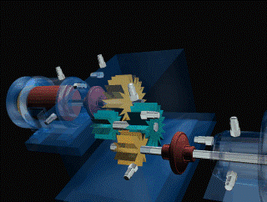
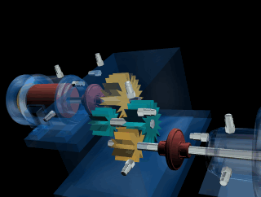
Analiza drgań przekładni zębatych
Gdy przekładnia ma dwa lub więcej stopni (a dokładniej mówiąc zazębień), obliczenie częstotliwości wymuszających staje się trudniejsze (ponieważ istnieje wiele prędkości wałów i wiele częstotliwości zazębienia), a zatem trudniej jest powiązać wzrosty poziomów drgań z określonymi defektami.

Slide 11
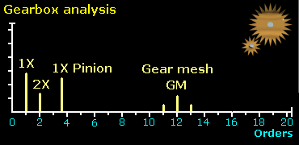
Analiza drgań przekładni zębatych
Zwykle można znaleźć wartości szczytowe przy:
częstotliwości obrotów wału wejściowego 1X,
drugiej harmonicznej częstotliwości obrotów wału wejściowego 2X,
częstotliwości obrotów wału wyjściowego 1X Pinion,
częstotliwości zazębienia kół zębatych GM,
mogą występować boczne pasma wokół częstotliwości zazębienia wynoszące GM±1X.
Jednak będą one na niskim poziomie.

Slide 12
Analiza drgań przekładni zębatych
Częstotliwości te będą najbardziej widoczne w drganiach:
w kierunku promieniowym dla kół zębatych walcowych,
w kierunku osiowym dla kół zębatych skośnych.

Slide 13
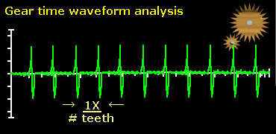
Analiza drgań przekładni zębatych
Analiza przebiegu czasowego to potężne narzędzie, jeśli chodzi o analizę pomiarów z przekładni. Gdy każdy ząb się zazębia, zobaczysz puls w przebiegu. Zazwyczaj można przestudiować przebieg czasowy wyznaczyć liczbę zębów.
W zależności od charakteru usterki, możesz zobaczyć jedno
z uderzeń/impulsów na cykl o wyższej lub niższej amplitudzie (jeśli jej brakowało).

Slide 14
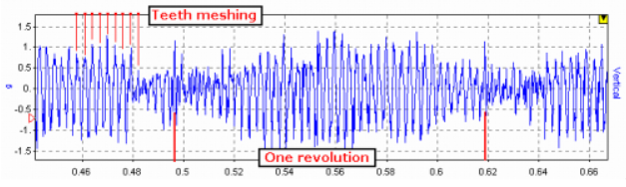
Analiza drgań przekładni zębatych
W tym przykładzie wyraźnie widać pulsacje - koła zębate nie były ustawione w linii. Każdy impuls dotyczy kontaktu między dwoma zębami. Widzimy również cykl, który odnosi się do pełnego obrotu wału.

Slide 15
Analiza drgań przekładni zębatych
Uśrednianie synchroniczne w czasie (TSA Time-Synchronous Averaging) jest powszechnie stosowane przy próbach diagnozowania usterek przekładni. TSA uśrednia wszystkie źródła drgań, które nie są zsynchronizowane z impulsem tachografu, który jest pobierany z wału interesującego nas koła zębatego.
Oznacza to, że inne źródła drgań, takie jak łożyska, silnik, rezonanse itd., są usuwane, pozostawiając czysty przebieg czasowy. TSA jest czasochłonne (wymagana jest duża liczba uśrednień) i przede wszystkim czasochłonna jest konfiguracja. Jednak wyniki są warte wysiłku.
Zrobić przykład z uśrednianiam

Slide 16
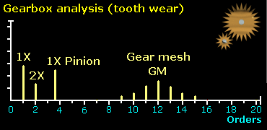
Uszkodzenia przekładni zębatych
ZUŻYCIE
Kiedy zęby zaczną się zużywać, wystąpią dwa symptomy. Pierwszym z nich jest wzrost amplitud wstęg bocznych wokół częstotliwości zazębienia (GM).
Częstotliwości wstęg bocznych to:
GM ± 1X
GM ± 2X
GM ± 3X

Slide 17
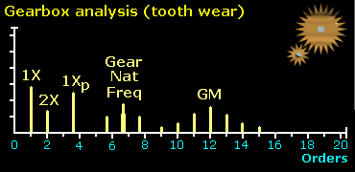
Uszkodzenia przekładni zębatych
ZUŻYCIE
Drugim symptomem, jest wzbudzenie częstotliwości własnej przekładni (GNF Gear Natural Frequency). Pik dla GNF, związany z częstotliwością własną prawdopodobnie będzie miał szerszą podstawę.
Wokół częstotliwości GNF również wystąpią wstęgi boczne o częstotliwości:
GNF ± 1X

Slide 18
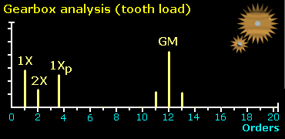
Uszkodzenia przekładni zębatych
Poziom częstotliwości zazębienia zębów zależy od ustawienia wałów podtrzymujących koła zębate oraz obciążenia koła zębatego. Wysoki szczyt przy częstotliwości zazębienia koła zębatego niekoniecznie oznacza problem.

Slide 19
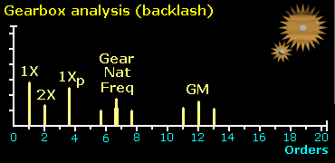
Uszkodzenia przekładni zębatych
LUZ
Luz przekładni generuje również pasma boczne wokół częstotliwości zazębienia GM.
Gdy występuje luz, szczytowe wartości dla GM i GNF często maleją wraz ze wzrostem obciążenia, gdyż powoduje ono „kasowanie” luzu.

Slide 20
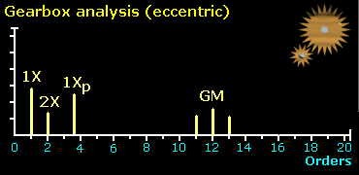
Uszkodzenia przekładni zębatych
MIMOŚRODOWOŚĆ
W przypadku kół zębatych mimośrodowych i kół zębatych osadzonych na wygiętych wałach, ponownie zobaczysz wstęgi boczne wokół częstotliwości zazębienia GM (dla koła zębatego z nieprawidłowościami).
Najczęściej będzie to tylko jedna wstęga boczna GM ± 1X, a nie cała rodzina.

Slide 21
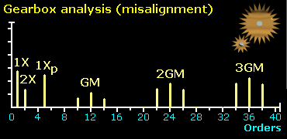
Uszkodzenia przekładni zębatych
NIEWSPÓŁOSIOWOŚĆ
Niewspółosiowe koła zębate będą również generować wysokie amplitudy
o częstotliwości zazębienia GM z wstęgami bocznymi, jednak często występują harmoniczne częstotliwości zazębienia, z wyższymi poziomami przy dwu- i trzykrotnej częstotliwości zazębienia:
GM ± 1X
2GM ± 1X
3GM ± 1X
Dlatego ważne jest, aby ustawić wystarczająco szeroki zakres częstotliwości (Fmax), aby zobaczyć te harmoniczne.

Slide 22
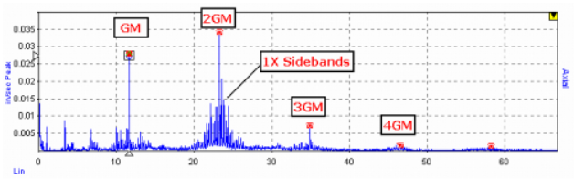
Uszkodzenia przekładni zębatych
NIEWSPÓŁOSIOWOŚĆ
Przyjrzyjmy się bliżej danym z przekładni testowej, w której koła zębate zostały wyparte z osi. Widzimy nierównomierne drgania w przebiegu czasowym.
W widmie rzędów zobaczymy GM i jej harmoniczne oraz wstęgi boczne (wynikające ze zmienności amplitud w czasie jednego obrotu koła)

Slide 23
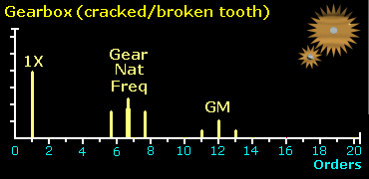
Uszkodzenia przekładni zębatych
PĘKNIECIE LUB ZŁAMANIE ZĘBA
Pęknięty lub złamany ząb będzie generował:
wysoką amplitudę przy częstotliwości obrotów tego koła (np. 1X dla koła na wale wejściowym),
wzbudzenie częstotliwości własnej przekładni wraz ze wstęgami bocznymi GNF ± 1X.

Slide 24
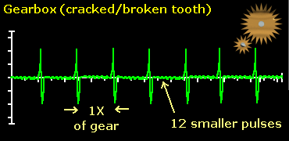
Uszkodzenia przekładni zębatych
PĘKNIECIE LUB ZŁAMANIE ZĘBA
Jednak najlepszym sposobem, aby wykryć pęknięty lub złamany ząb, jest analiza przebiegu czasowego.
Gdyby było dwanaście zębów, jeden z 12 impulsów w przebiegu będzie bardzo różnił się od pozostałych impulsów.
Oczywiście różnica czasu między tymi impulsami będzie równa okresowi ruchu obrotowego tego koła zębatego (ponieważ ząb zazębia się raz na obrót).

Slide 25
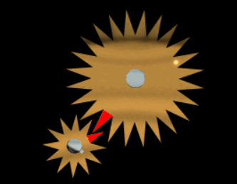
Uszkodzenia przekładni zębatych
„ZĄB MYŚLIWSKI”
Tak zwana „częstotliwość zęba myśliwskiego” to częstotliwość, z jaką ząb jednego koła zębatego wchodzi
w kontakt się z określonym zębem drugiego koła zębatego.
Jeśli przełożenie jest liczbą całkowitą, taką jak 1, 2 lub 3, „częstotliwość zęba myśliwskiego” będzie równa prędkości obrotowej większego koła zębatego, a te same zęby będą stykać się raz na obrót dużego koła.

Slide 26
Uszkodzenia przekładni zębatych
„ZĄB MYŚLIWSKI”
Spowoduje to nierównomierne zużycie kół zębatych – niewielka wada jednego zęba będzie wielokrotnie stykać się
z tymi samymi zębami drugiego koła zębatego, powodując miejscowe zużycie tych zębów.
Z tego powodu skrzynie biegów nie są produkowane z tymi prostymi przełożeniami, chyba że jest to absolutnie konieczne. W idealnym przypadku częstotliwość zębów myśliwskich powinna być jak najniższa, aby równomiernie rozłożyć zużycie obu kół zębatych. Oznacza to, że liczba zębów na każdym kole powinna być liczbą pierwszą.

Slide 27
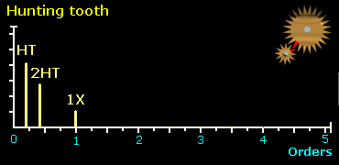
Uszkodzenia przekładni zębatych
„ZĄB MYŚLIWSKI”
W praktyce „częstotliwość zębów myśliwskich” jest wykorzystywana do wykrywania usterek zarówno w kole zębatym, jak i zębniku, które mogły wystąpić podczas produkcji lub w wyniku nieprawidłowej obsługi. Zazwyczaj jest to niska częstotliwość i słychać „warczenie” z przekładni.
„Częstotliwość zębów myśliwskich” pary kół zębatych to częstotliwość zazębienia koła podzielona przez najmniejszą wspólną wielokrotność liczby zębów na dwóch kołach zębatych. Najmniejsza wspólna wielokrotność jest często iloczynem liczby zębów.

Slide 28
Podsumowanie
Wibrodiagnostyka bardzo często jest używana podczas wykrywania usterek
w pracy przekładni zębatych, a wnioski niejednokrotnie są formułowane
w efekcie analizy widma drgań.
Stanowi ono przetworzenie przebiegu czasowego wibracji w spektrum częstotliwości. Tym sposobem sygnał wytwarzany przez maszynę dzieli się na poszczególne elementy składowe. Stąd też w oparciu o budowę maszyny oraz jej podstawowe parametry ruchowe jest możliwe przypisanie poszczególnych elementów do składowych widma drgań.
z₁
f₁
GM
f₂
z₂

Slide 29
Podsumowanie wibrodiagnostyki
Jak odróżnić za pomocą wibrodiagnostyki uszkodzenie przekładni od uszkodzenia łożyska?
W celu poprawnej identyfikacji źródła drgań całego mechanizmu należy zwrócić uwagę na fakt, że częstotliwości defektów w łożyskach nigdy nie są całkowitymi wielokrotnościami obrotów wału (z którym współpracuje łożysko), w przeciwieństwie do częstotliwości zazębień przekładni. Dla przykładu: obserwując na widmie, odniesionym do obrotów podpartego wału (1X) wyraźny wzrost amplitud częstotliwości np 4.733X lub 6.382X, istnieje wysokie prawdopodobieństwo, że uszkodzone jest łożysko.
z₁
f₁
GM
f₂
z₂

Slide 30
Diagnostyka termiczna
Pomiar temperatury przekładni zębatej zazwyczaj odbywa się za pomocą pirometrów lub kamer termowizyjnych. Kiedy zatem warto przy diagnostyce przekładni zastosować pirometr a kiedy lepsza będzie kamera termowizyjna?
Pirometry zapewniają głównie możliwość pomiaru temperatury punktu lub bardzo małej powierzchni. Podczas prac związanych z pomiarami w oparciu o pirometry należy mieć na uwadze czasochłonność wynikającą z konieczności przeprowadzenia dużej ilości pomiarów. Kamera termowizyjna pozwala na wykonanie dużej ilości pomiarów przy użyciu jednego przycisku. Oprócz tego wyniki są przedstawiane w formie widocznego obrazu z naniesionymi punktami gorącymi i zimnymi. Co prawda zarówno kamery termograficzne jak i pirometry pozwalają na pomiar temperatury to jednak kamera jest w stanie wykonać znaczną ilość zdjęć jednocześnie.
Korzystając z pirometru należy zwrócić uwagę na miejsce prowadzenia pomiaru. Kamera pozwala nie tylko na odczyt temperatury ale również na przedstawienie ich w postaci wizualnej, dzięki czemu jest możliwe szybkie odnalezienie punktu o temperaturze odbiegającej od temperatury pozostałych elementów.

Slide 31
Diagnostyka olejowa
Diagnostyka oleju polega na pomiarze jego parametrów charakterystycznych, rejestrowaniu zmian w nim zachodzących oraz zestawianiu ich z wartościami dopuszczalnymi. Częstotliwość poboru próbek oleju jest dostosowana indywidualnie do każdego przypadku. Wśród badanych aspektów można wyróżnić:
lepkość kinematyczną – parametr ten w wyniku eksploatacji może ulegać obniżeniu na skutek działania wysokiej temperatury, procesów ścinania i utleniania. Trwałość filmu smarnego pogarsza się, podobnie jak zdolności chłodzenia przekładni i amortyzowania wstrząsów;
liczbę kwasową – stanowiącą jedno z kryteriów starzenia oleju. W pierwszym etapie eksploatacji liczba kwasowa spada, a wraz z pogarszaniem się działania środków uszlachetniających i utleniania się oleju gwałtownie wzrasta, wpływając negatywnie na jakość oleju;
zawartość wody – olej reagując z wodą pogarsza właściwości dodatków uszlachetniających, a sama woda prowadzi do powstania korozji w układzie, przyspiesza zacieranie i zużycie ścierne powierzchni współpracujących kół zębatych;

Slide 32
Diagnostyka olejowa
obecność zanieczyszczeń – występujących w postaci osadów i szlamów. Zanieczyszczenia do oleju dostają się głównie z zewnątrz. Źródłem ich mogą być: korozja, reakcje chemiczne oleju z elementami metalowymi, starzenie się elementów niemetalowych przekładni np. uszczelniaczy, prowadzące do ich wykruszania, a także sama współpraca powierzchni zębów. Dodatkowo powstają na skutek utleniania i starzenia;
odporność na emulgowanie – czyli zdolność do niemieszania się oleju z wodą znajdującą się w obrębie korpusu przekładni. Woda osadzająca się w przekładni powoduje korozję elementów metalowych, hydrolizuje dodatki uszlachetniające, zwiększa opory filtracji;
odporność na pienienie – pienienie prowadzi do niedostatecznego smarowania samej przekładni i uszkodzeń pomp i zaworów. Piana na powierzchni oleju powstaje głównie na skutek szybkości przepływu (przy smarowaniu natryskowym) i różnicy jego ciśnienia roboczego. Olej powinien mieć zdolność do odpowietrzania.

Slide 33
Diagnostyka olejowa
Do metod diagnostycznych środków smarujących przekładnie zębate można zaliczyć spektroskopię. Pozwala ona w jakościowy i ilościowy sposób ocenić cząstki metaliczne w oleju. Umożliwia w stosunkowo szybki sposób wykrycie przekroczenia dopuszczalnej liczby wspomnianych cząstek spowodowanego zanieczyszczeniami i zużyciem współpracujących powierzchni kół zębatych. Analiza spektrometryczna odnosi się przede wszystkim do diagnozowania nadmiernego tarcia w przekładni oraz węzłach łożyskowych.

